Slide 1


Slide 2
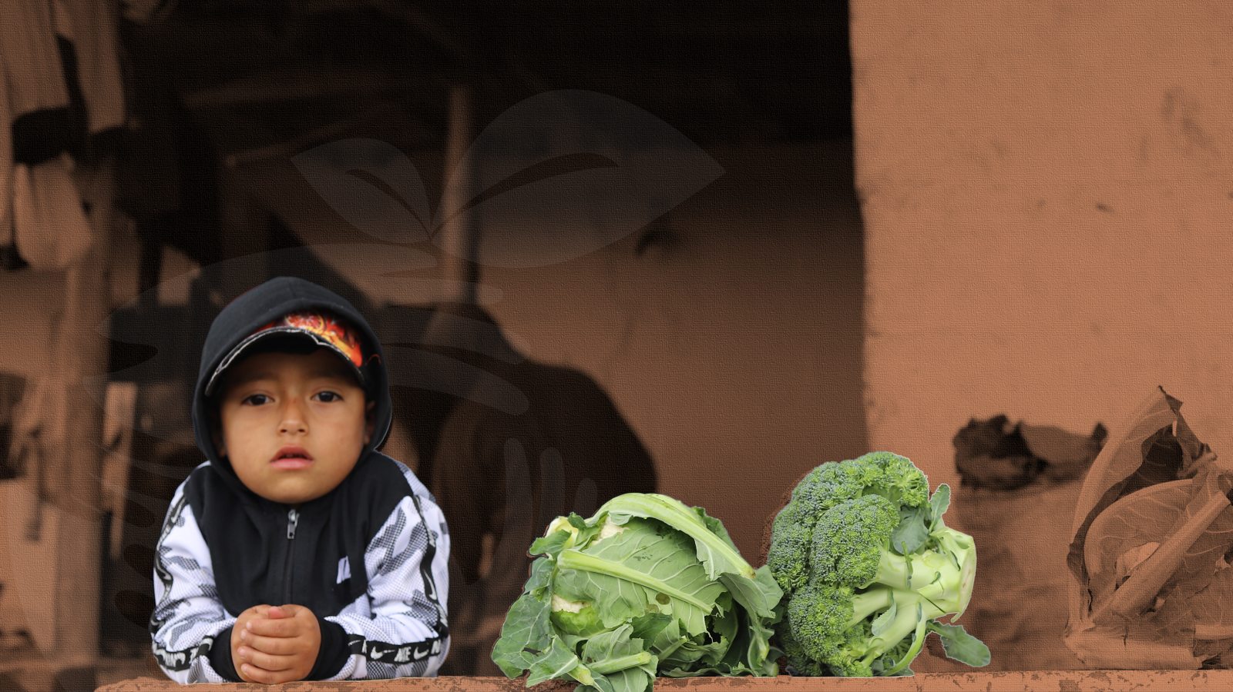


Bogotá, 25 de febrero 2026

Slide 3
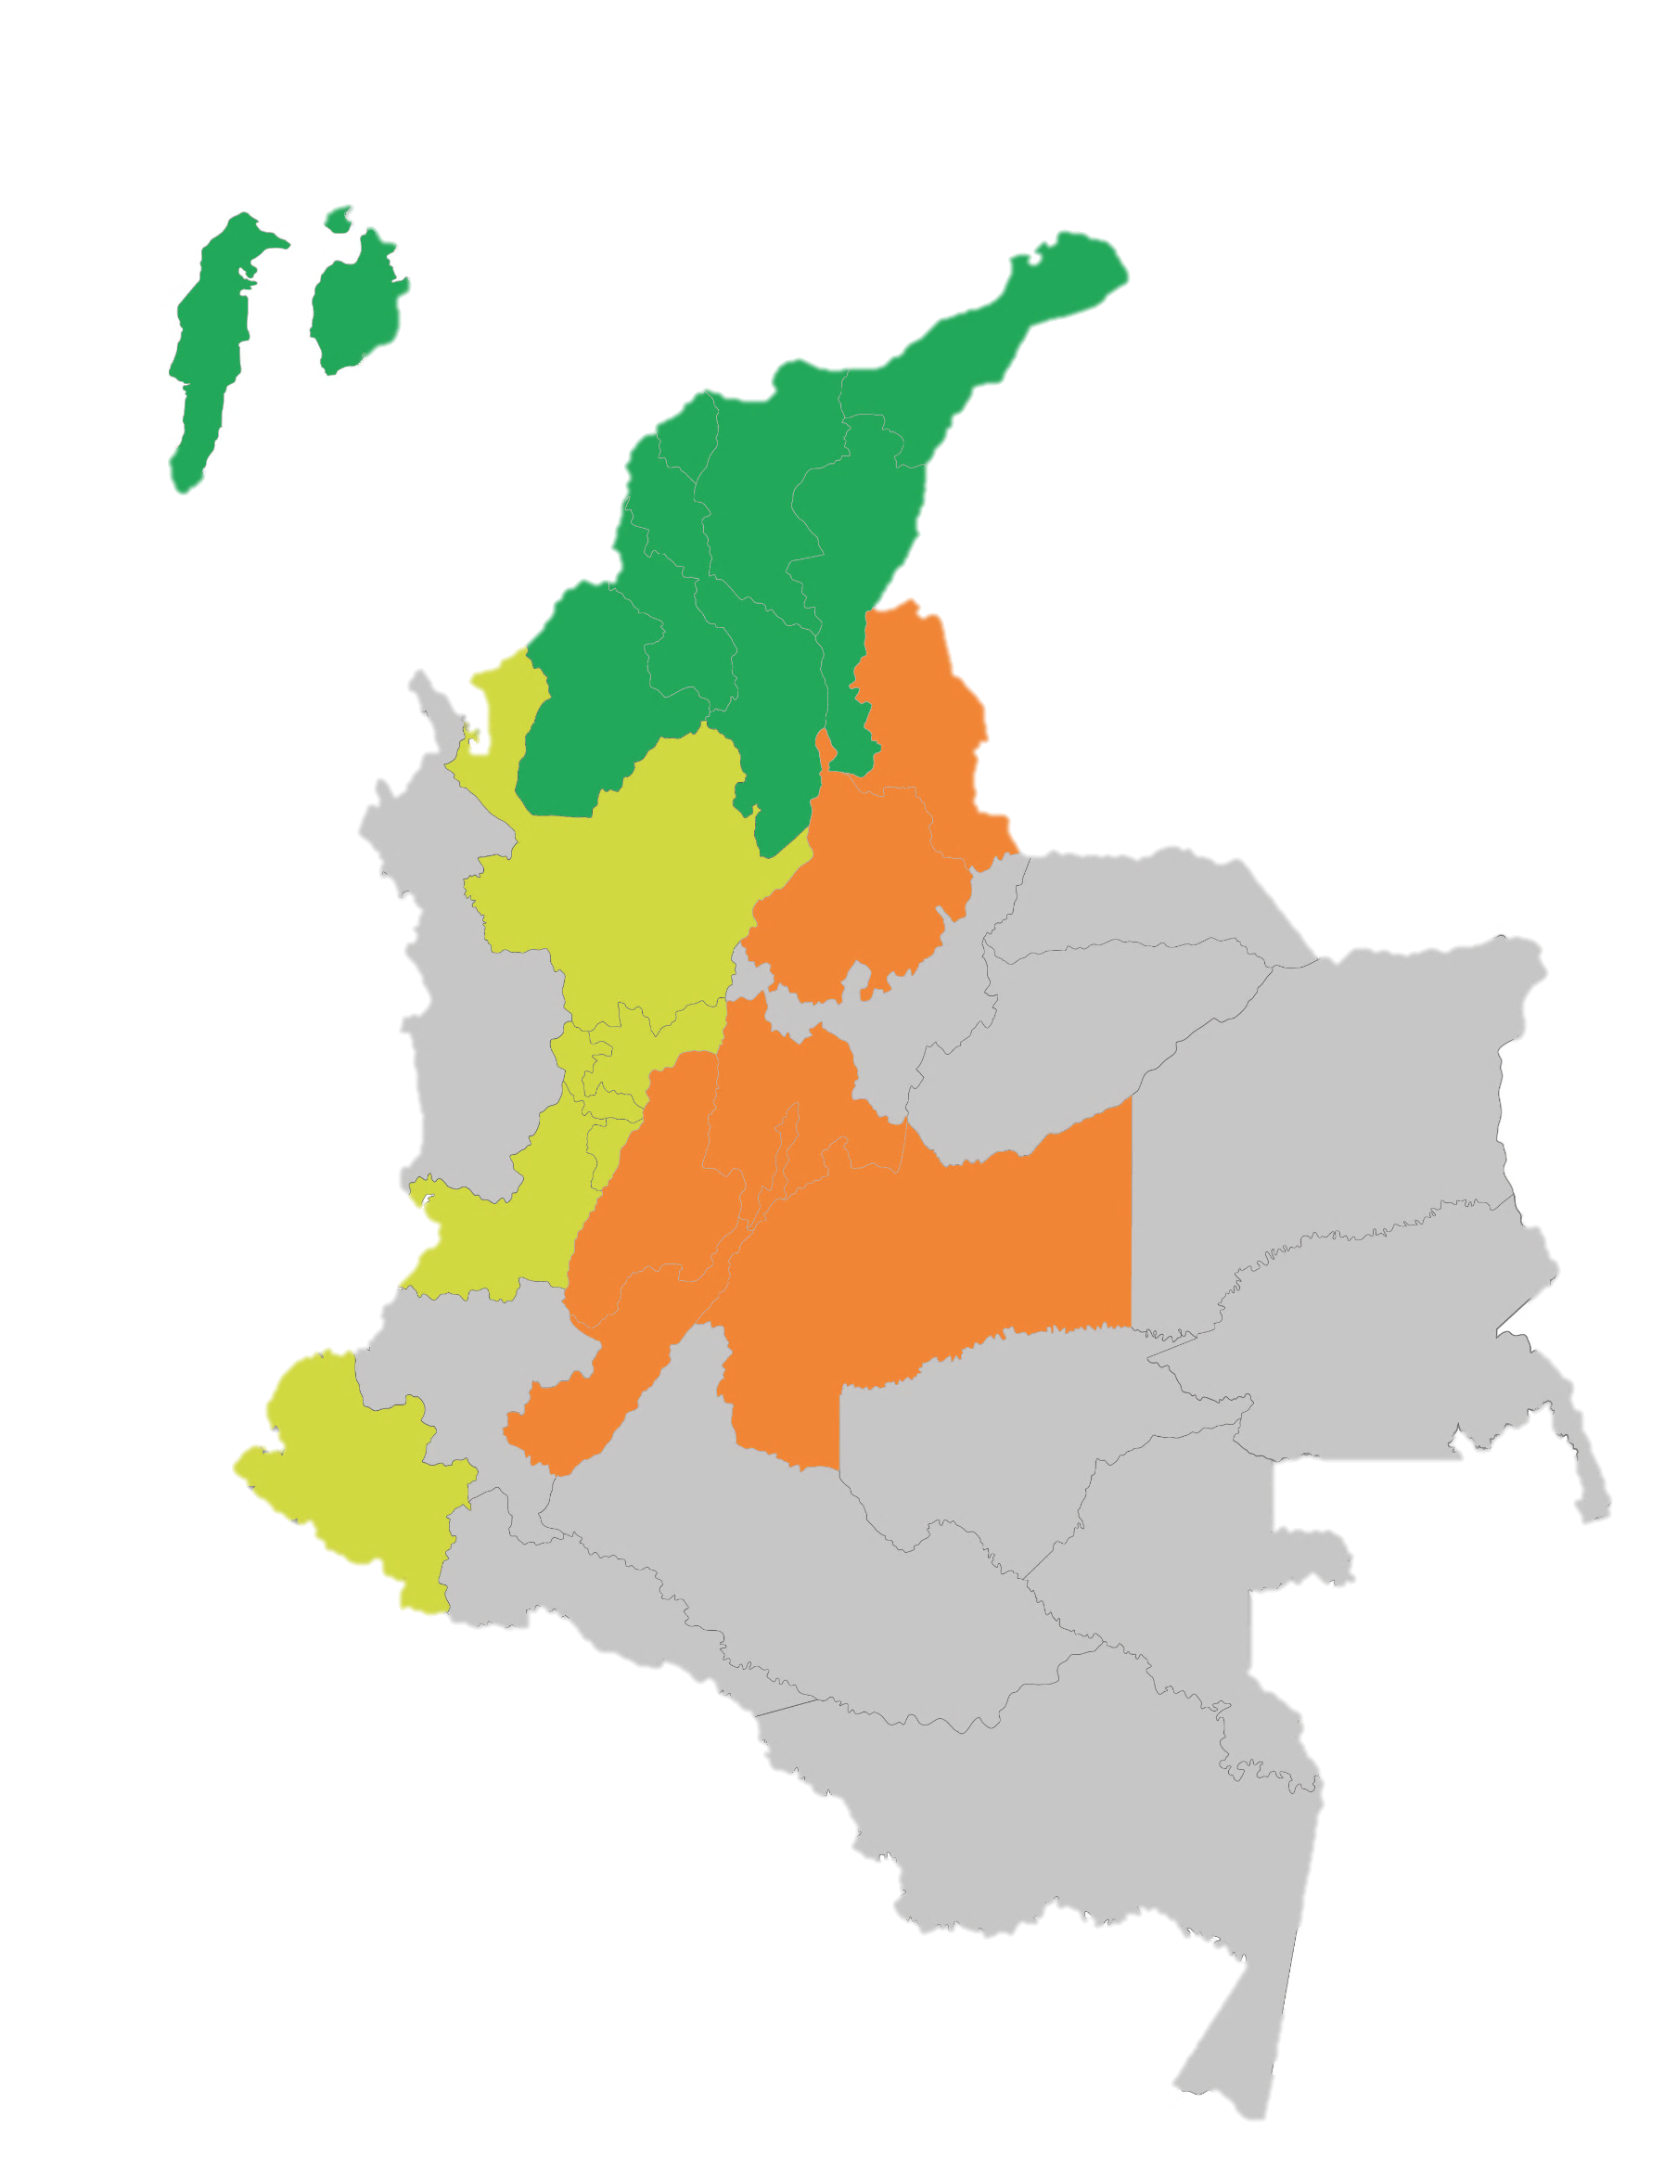
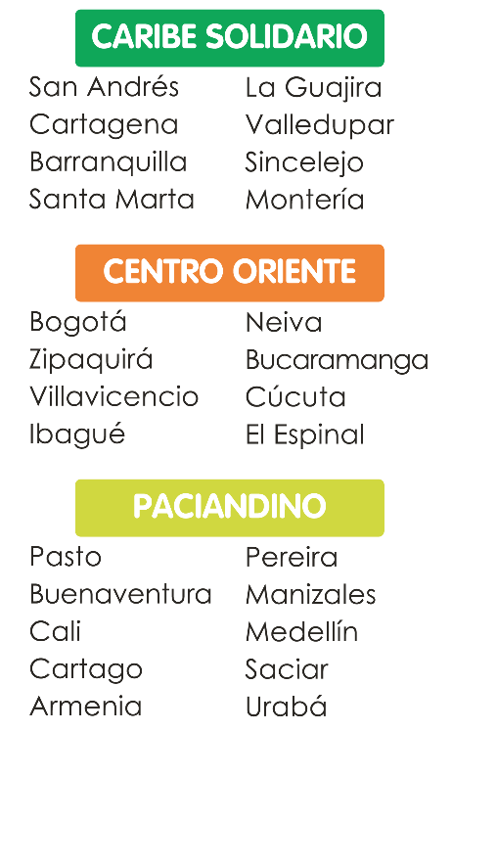
| DÓNDE ESTAMOS
Somos 26 Bancos
de Alimentos en todo el país
Promovemos el desarrollo integral en las comunidades y contribuir al mejoramiento de la seguridad alimentaria y nutricional de la población más vulnerable en Colombia

Slide 4






| CIFRAS GENERALES DE GESTIÓN 2025
Nuestra cobertura es
Cada cifra representa alimentos que LLEGAN A LA MESA DE QUIENES MÁS LO NECESITAN.
es del 69%
a nivel nacional
Nuestra Red
26 Bancos de Alimentos
533 Colaboradores
1.615 Donantes de producto
14.710 Voluntarios
Capacidades
Logísticas
44 Centros de Acopio
90 Vehículos
28.379 M2 Almacenamiento
104. 114 Horas de Voluntariado
Impacto
28 Departamentos
301 Municipios
4.562 Organizaciones afiliadas
1.286.469 Personas beneficiadas
Gestión Nacional
54.279 toneladas entregadas
43.564 toneladas donadas
12.222 toneladas compradas
% Participación POR CATEGORÍAS
92.1% Lácteos
3.9% Bebidas
4% Otras Categorías

Slide 5

| POBLACIÓN BENEFICIADA 2025
El 52,4% de la población es atendida con programas permanentes, lo que asegura un mayor impacto nutricional.
1.286.469 de personas beneficiadas
Mujeres
Hombres
52%
48%
Primera Infancia
0 a 4 años y 11 meses
14.2%
182.716 Personas
Infancia
5 a 11 años
19.6%
251.924 Personas
52.4%
Jóvenes
12 a 18 años
18.6%
239.121 Personas
De la población son niños de la primera infancia, infancia y adolescencia.
Adulto joven
19 a 26 años
12.9%
165.739 Personas
Adulto
27 a 59 años
16.8%
216.395 Personas
Adulto mayor
60 o más años
16.8%
251.650 Personas
Mujeres gestantes
1.2%
14.924 Personas

Slide 6
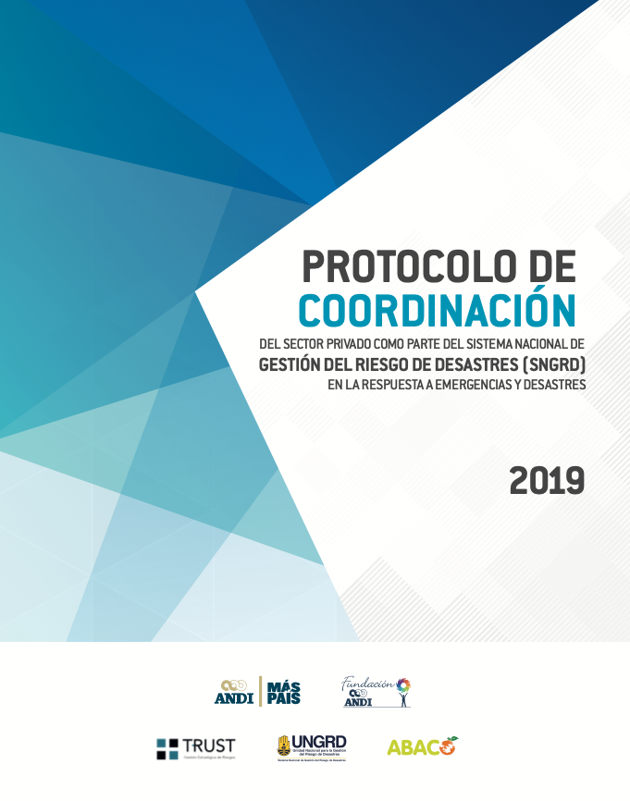
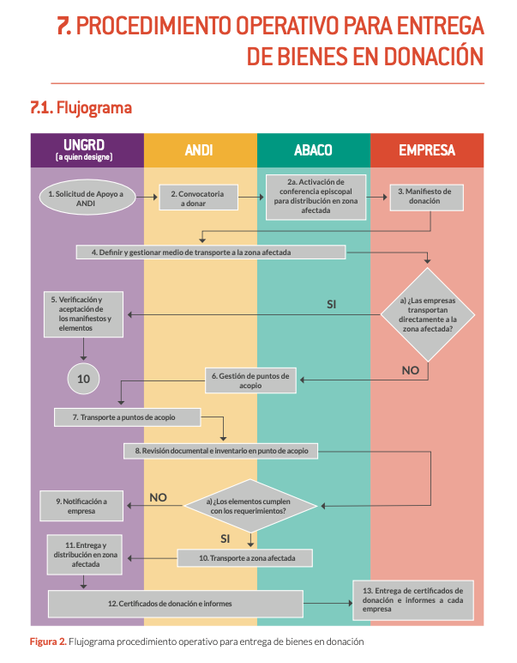
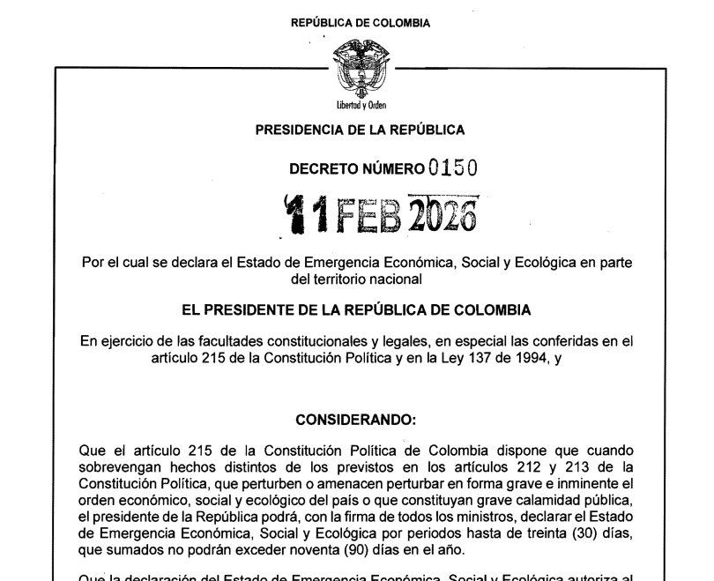

Slide 7





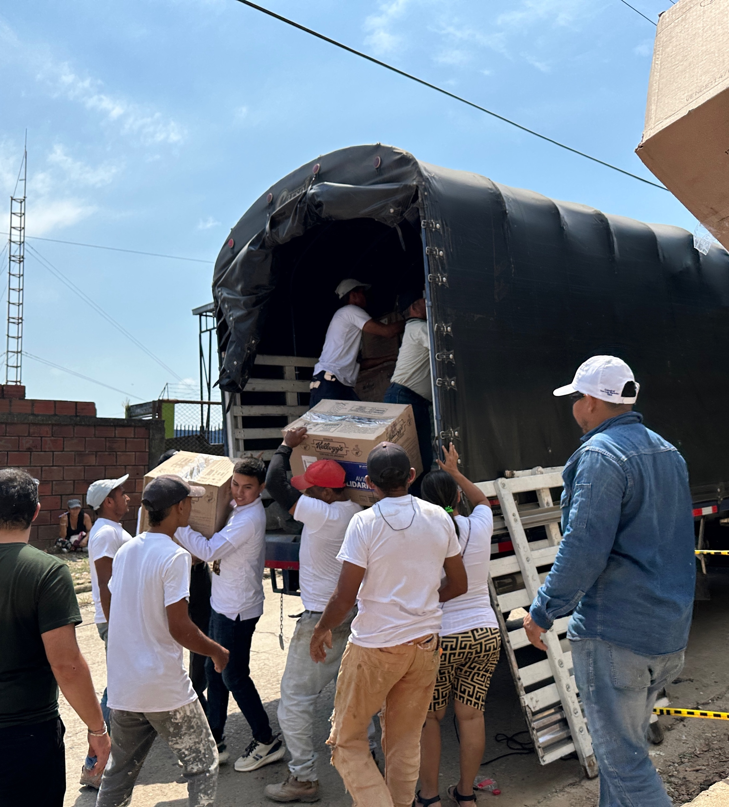

CORREDOR HUMANITARIO
PRÓTOCOLO DEL SECTOR PRIVADO PARA LA ATENCIÓN DE EMERGENCIAS Y DESASTRES
PRINCIPALES INTERVENCIONES
2017 Avalancha sobre Mocoa
2018 Hidroituango
2020 Huracán Iota
2024 Incendios – Fenómeno del niño
2025 Emergencia humanitaria Catatumbo
Articulamos el prótocolo para la participación del sector privado en la respuesta a emergencias para que sea oportuna, efectiva, eficiente y consecuente con las necesidades reales y específicas de la población afectada.
42 mil
18
2.680
Personas beneficiadas en promedio año
Emergencias atendidas desde 2017
Toneladas de ayudas entregadas desde 2017
Foto tomada por ABACO emergencia invernal Chocó
Notes:
SOLO PARA USO DE EQUIPO ABACO:
Planes y retos para el 2025
BANCOLOMBIA, DIACO
Falta incluir gestión adicional lograda por la emergenciA

Slide 8












PROTOCOLO DE COORDINACIÓN
MODELO OPERATIVO DEL CORREDOR HUMANITARIO
DEL SECTOR PRIVADO EN RESPUESTA A EMERGENCIAS Y DESASTRES
EMERGENCIA INVERNAL I - 2026
3
Montería
Riohacha
Urabá
Santa Marta
Bucaramanga
Coordinación de transporte a zona de emergencia
6
Recepción y entrega de donaciones
1
Anuncio de donación
AVIANCA LATAM
26
Bancos de Alimentos
Banco de Alimentos de la zona
Diócesis de Sincelejo
Diócesis y Pastoral social
Parroquias
Familias afectadas y caracterizadas
Donantes en especie
Recepción de donaciones en puntos de distribución en la zona afectada
5
Transporte a los puntos de distribución
Familias autoalbergadas
Familias en albergues no oficiales
FFMM
Fletes (Fondos de campaña)
4
2
Recepción de donaciones en puntos de acopio
Activación campaña recaudación de fondos
Fletes
Elementos para mejorar la operación logística del BA en zona afectada
Flujo de información
Fotografías, Reporte de kg gestionados directamente por los BA en su territorio

Slide 9








GESTIÓN REALIZADA
GESTIÓN REALIZADA
EMERGENCIA INVERNAL I - 2026
Informe N°10
SITUACIÓN ACTUAL
17 departamentos afectados y 104 municipios afectados
94.431 familias afectadas
Principales afectaciones en Córdoba, Sucre, Antioquia, Magdalena, La Guajira, Santander, Bolívar, Chocó
DEPARTAMENTOS CON MAYOR CANTIDAD DE FAMILIAS AFECTADAS
MAGDALENA
BOLIVAR
3.413 afectadas
439 beneficiadas
LA GUAJIRA
8.000 afectadas
368 beneficiadas
3.892 afectadas
635 beneficiadas
GESTIÓN REALIZADA EN EL CORREDOR
Activación Nacional: 26 Bancos de Alimentos activos y 1 diócesis
342.420 kg de producto gestionado
6.874 familias beneficiadas en Córdoba, La Guajira, Antioquia, Magdalena, Sucre, Santander y Bolívar
SUCRE
1.562 afectadas
139 beneficiadas
SANTANDER
300 afectadas
35 beneficiadas
CÓRDOBA
70.424 afectadas
3.850 beneficiadas
2.113 kg anunciados
11.221 kg en transito
54.767 kg en acopio
274.319 kg entregados
URABÁ
3.886 afectadas
1.777 beneficiadas
148 toneladas
gestionadas directamente por los Bancos de Alimentos y Diócesis de Sincelejo
BA Y ACOPÍO CON GESTIÓN ACTUAL DE KG
75 toneladas
gestionadas por ABACO

Slide 10
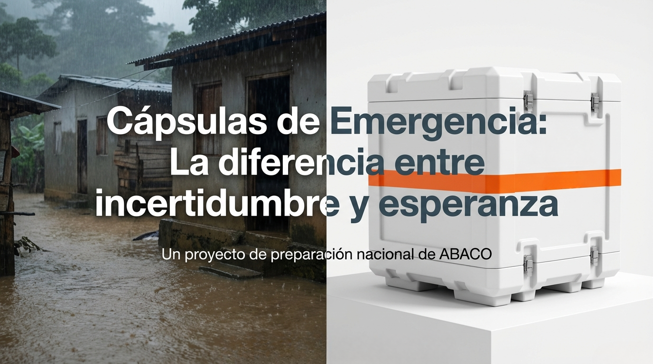

Slide 11
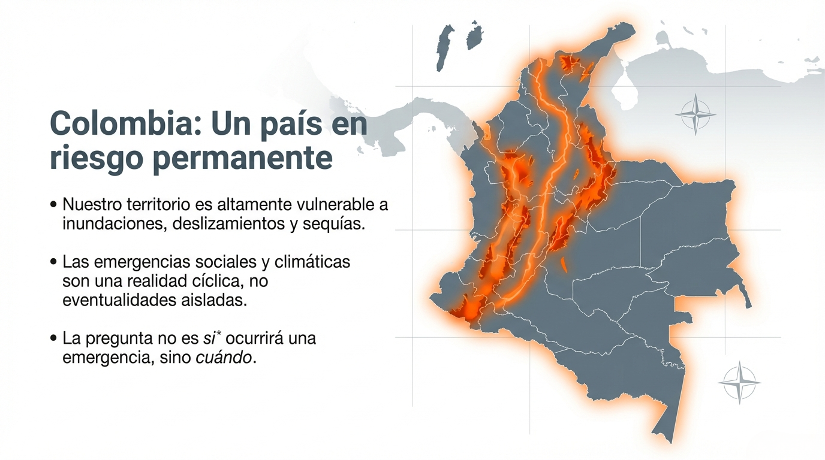

Slide 12
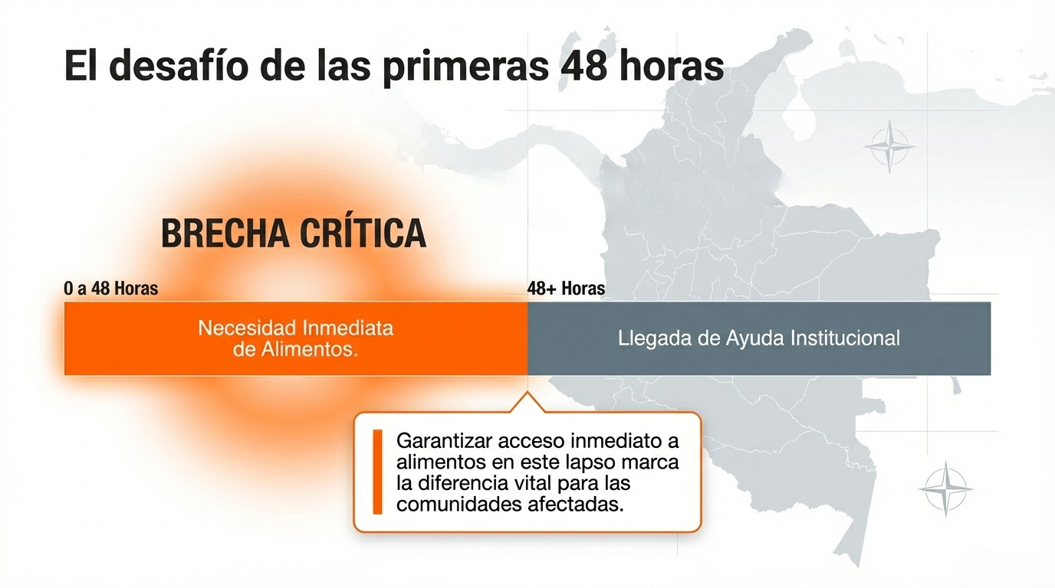
En la fase inicial de una crisis, la ayuda
institucional tarda en llegar. Es aquí donde
se genera la brecha crítica

Slide 13
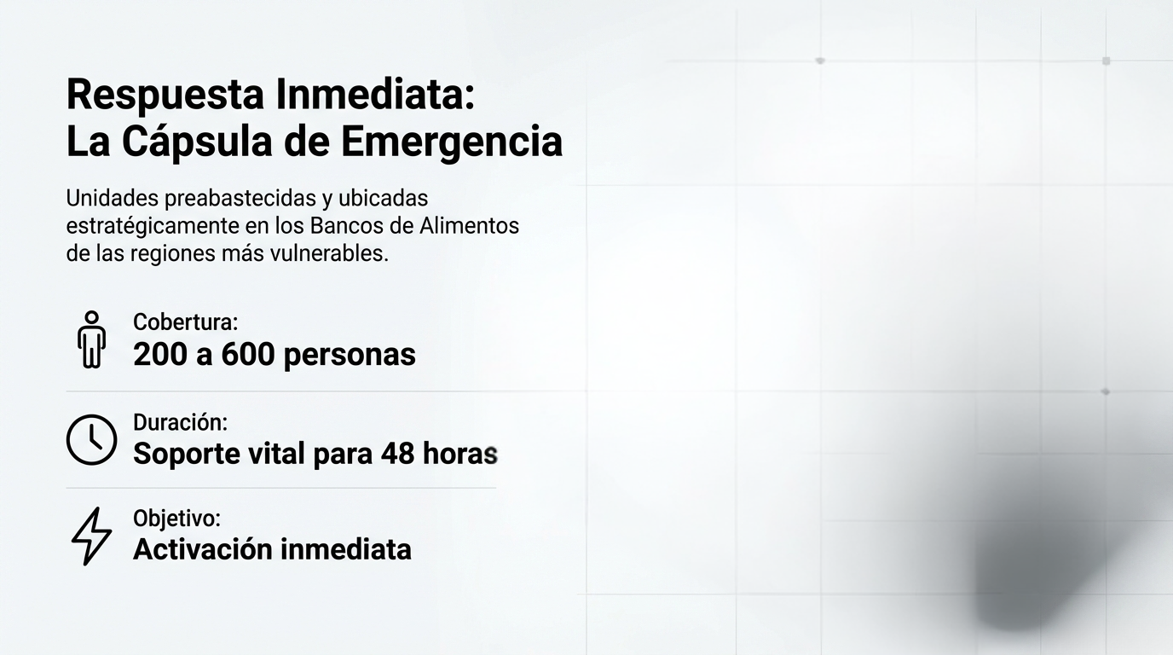
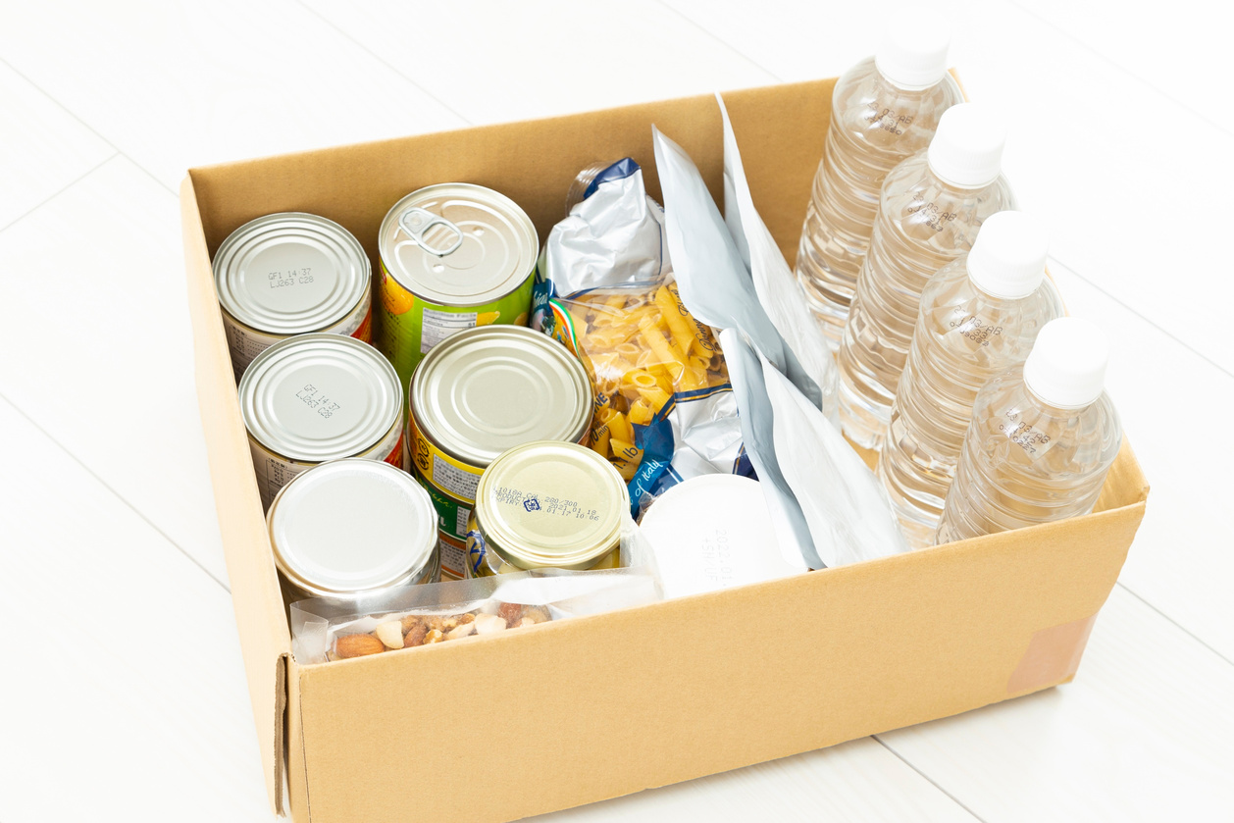
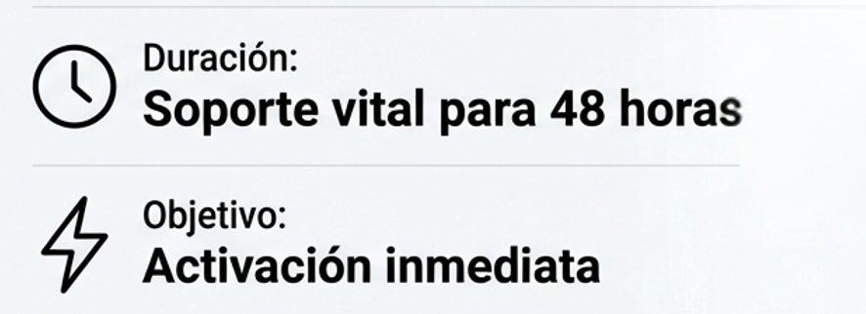


Slide 14
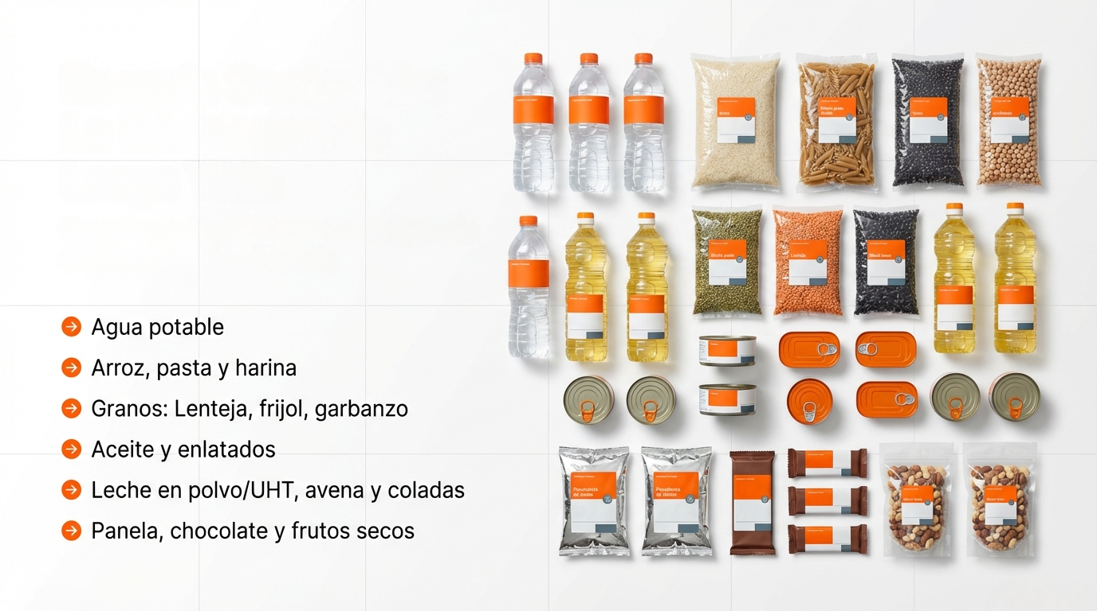

¿Qué contienen las cápsulas de emergencia?
Alimentos no perecederos larga vida

Slide 15

¿Qué contienen las cápsulas de emergencia?
3. Kits de higiene personal
Jabón, shampoo, cepillo, crema dental.
Toallas higiénicas, papel higiénico.
Pañales, crema antipañalitis, toallitas húmedas.

Slide 16
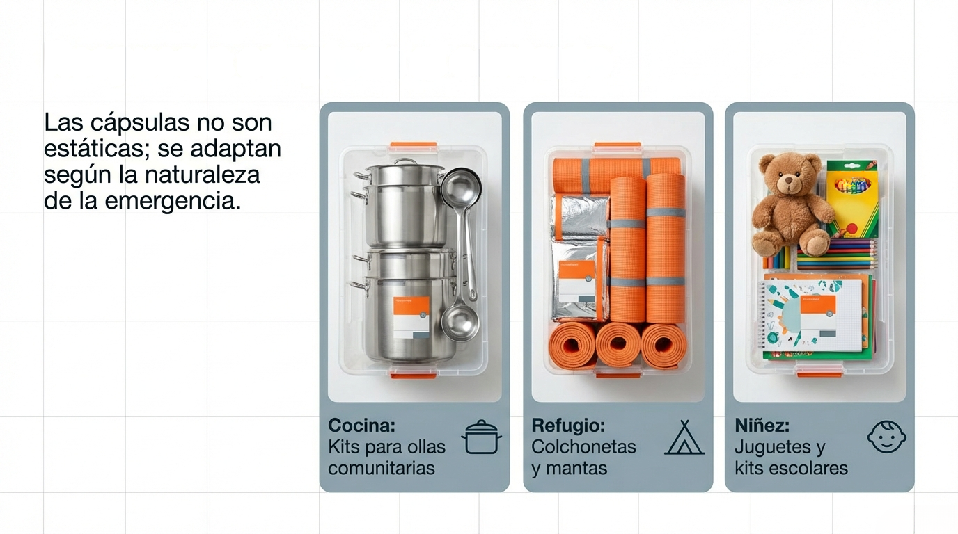
¿Qué contienen las cápsulas de emergencia?
Elementos complementarios

Slide 17
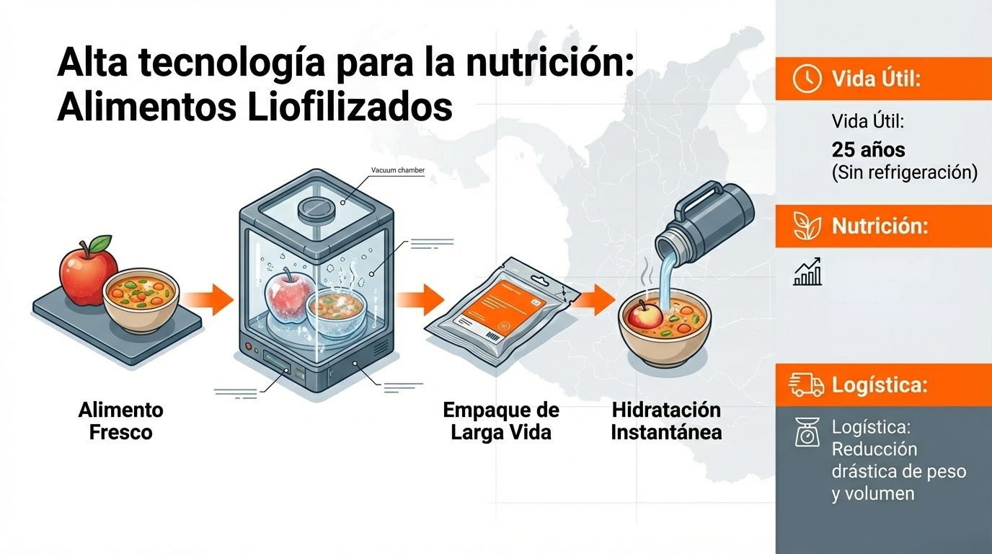
¿Qué contienen las cápsulas de emergencia?
Permite conservar el valor nutricional, sabor y apariencia de los alimentos frescos
Liofilización:
Elimina el 98% humedad
de los alimentos

Slide 18
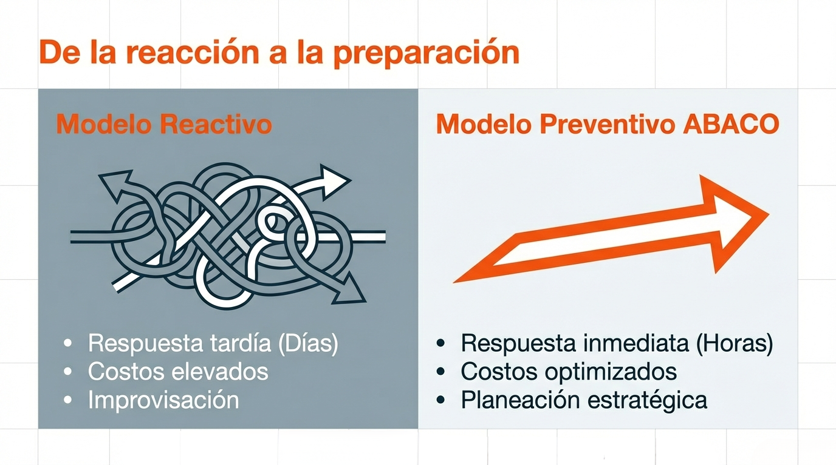

Slide 19
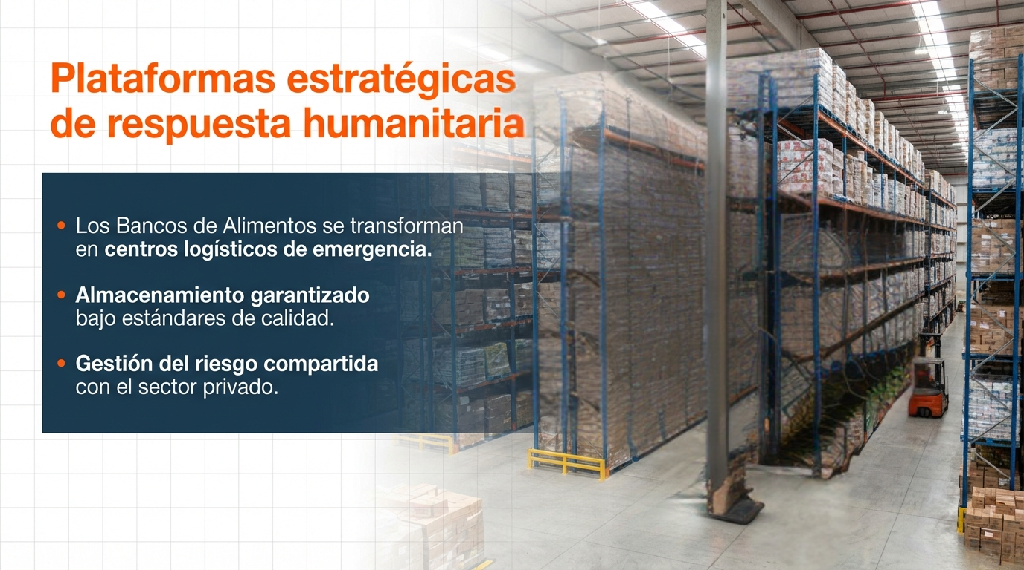

Slide 20
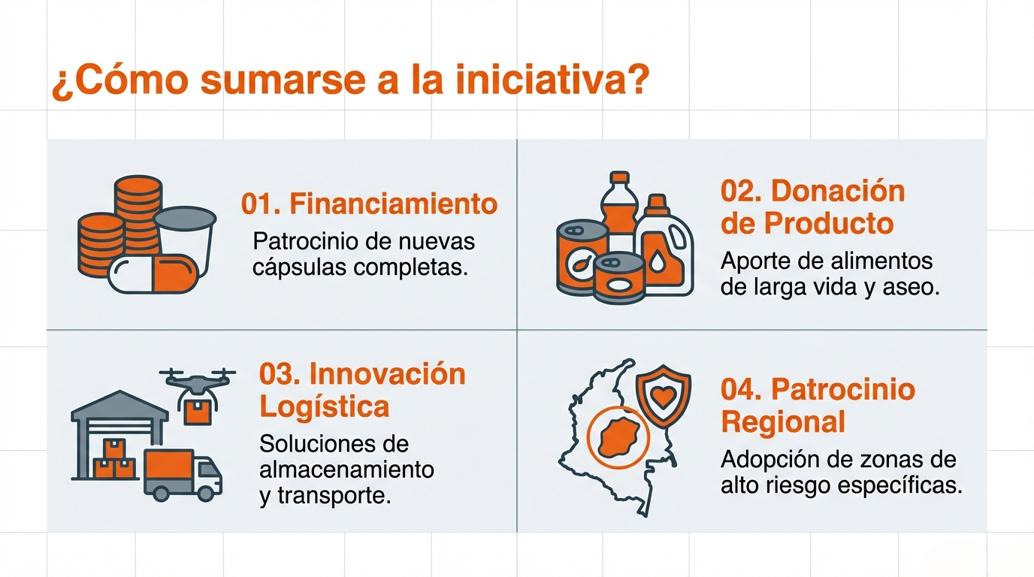

Slide 21



